Slide 1
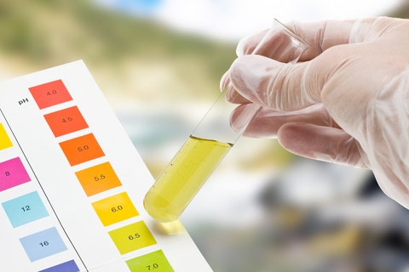
NEUTRALIZACE

Slide 2
NEUTRALIZACE
je chemická reakce kyseliny s hydroxidem
vzniká při ní sůl a voda
kyselina + hydroxid sůl + voda
př: HCl + NaOH NaCl + H₂O
kys.chlorovodíková + hydroxid sodný chlorid sodný + voda

Slide 3
Znáš odpověď?
podle obrázku rozhodni:
1. Ve které kádince je roztok kyseliny
a ve které roztok zásady?
2. Co vznikne po smíchání obou látek?
3. Za jakých okolností při reakci
kyseliny a hydroxidu vznikne
opravdu neutrální roztok?

Slide 4
kyselina
zásada
Cl⁻
Cl⁻
Cl⁻
OH⁻
H⁺
+
OH⁻
Cl⁻
OH⁻
Na⁺
H⁺
Na⁺
H⁺
Na⁺
H⁺
Na⁺
Cl⁻
H⁺
OH⁻
OH⁻
Cl⁻
OH⁻
Na⁺
H⁺
Na⁺
Na⁺
Na⁺
Cl⁻
H⁺
Cl⁻
H⁺
OH⁻
OH⁻
sůl a voda
Na⁺
Na⁺
Cl⁻
Na⁺
Cl⁻
H⁺
OH⁻
Cl⁻
Cl⁻
H⁺
Na⁺
OH⁻
Na⁺
OH⁻
H⁺
Cl⁻
OH⁻
H⁺
Na⁺
Cl⁻
Cl⁻
OH⁻
Cl⁻
Na⁺
OH⁻
Na⁺
OH⁻
OH⁻
H⁺
H⁺
H⁺
H⁺

Slide 5
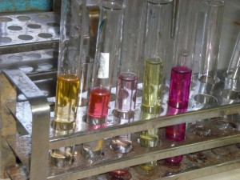
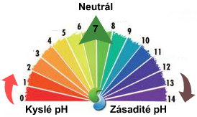
podstatou neutralizace je chemická reakce
vodíkových kationtů s hydroxidovými anionty
v neutrálním roztoku je stejný počet
kationtů H⁺ a aniontů OH⁻
neutralizace je doprovázena změnou pH původních
látek, někdy bývá doprovázena
i barevnými změnami
vzniklé produkty mají pH neutrální

Slide 6
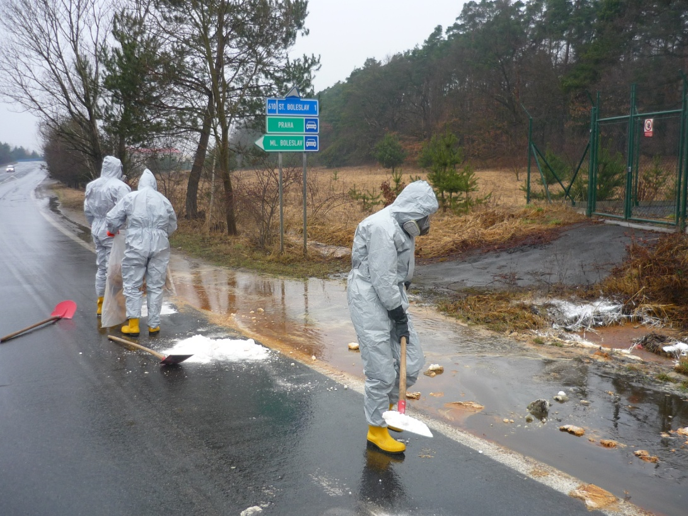
Využití neutralizace v praxi
příprava některých solí
poskytnutí první pomoci při poleptání kyselinou
nebo hydroxidem
při úpravě odpadních vod nebo ekologických
haváriích

Slide 7
Doplň chemické rovnice:
H₂SO₄ + KOH
HBr + NaOH
HNO₃ + NaOH
H₂CO₃ + KOH
H₂SO₃ + NaOH

Slide 8
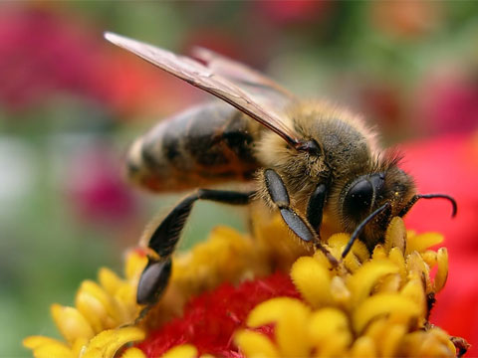
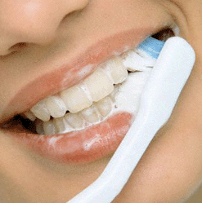
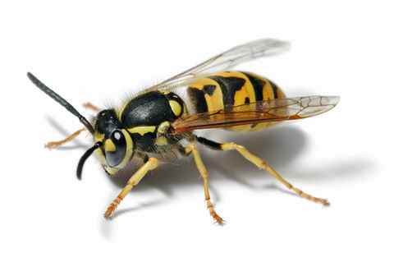
Víte, že …
Včelí žihadlo obsahuje kyselinu.
Ta může být neutralizována mýdlem,
které patří mezi zásady.
Zubní pasta je zásada,
která neutralizuje kyseliny
vznikající v ústech.
Při bodnutí vosy je do těla oběti
vypuštěna zásada.
Můžete bodnutí neutralizovat octem.

Slide 9
Zdroje:
http://www.ajurvedaguru.cz/wp-content/uploads/dreamstime_xs_16852621.jpg
http://www.harmonynature.sk/domain/harmony-nature/files/alka-voda/ph-stupnica-0-14.bmp
http://www.gymjil.cz/wp-content/uploads/2011/11/zkumavky1-300x225.jpg
http://www.dekonta.cz/files/Photo/reference/218.JPG
http://ideje.cz/uploads/image/data/218.jpg
http://www.ordinace.cz/img/text/cisteni_zubu_big.gif
http://tapety-na-plochu.luksoft.cz/nahled-velky/vosa.jpg

